Slide 1
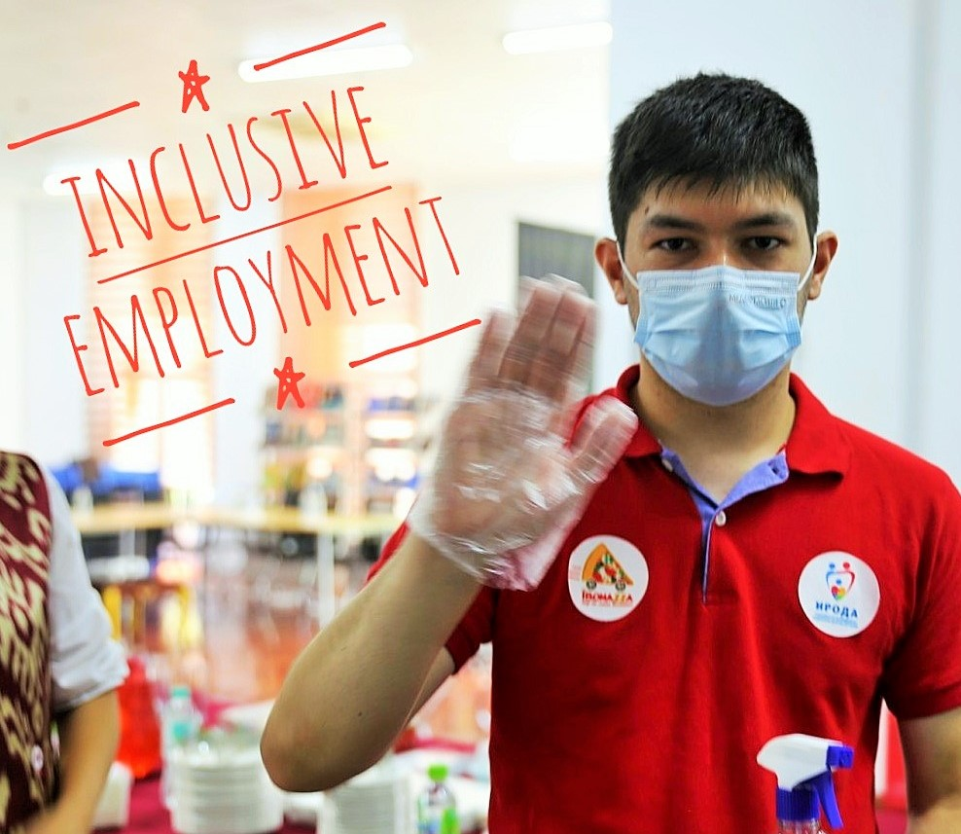
занятость и трудоустройство для людей с ментальной инвалидностью. Барьеры и Достижения. Опыт ОО «ИРОДА»
IRODA
Lola Nasriddinova

Slide 2
Мифы и ФАКТЫ ОО ИРОДА. Кто мы Проблемы трудоустроства людей с РАс и ОНР в РТ пути и решения. Опыт «ИРОДА» Международные примеры Рекомендации

Slide 3
УЗНАЕМ МИФ или ФАКТ ?
Человеку с ментальной инвалидностью не нужна работа – он получает пенсию

Slide 4
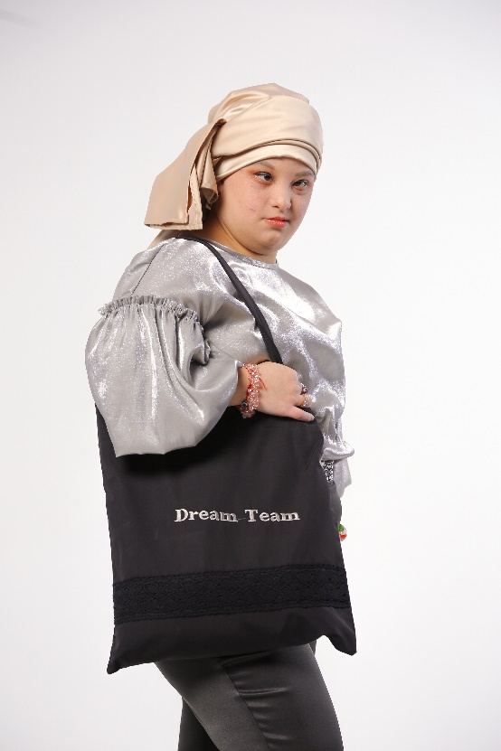
НА САМОМ ДЕЛЕ
Финансовая составляющая трудовой деятельности – далеко не единственная ее ценность.
Работа дает каждому человеку ощущение собственной востребованности, возможности для общения, приобретения нового опыта и развития.

Slide 5
МИФ или ФАКТ ?
Человеку с ментальной инвалидностью не нужна работа – он болен и не способен работать

Slide 6
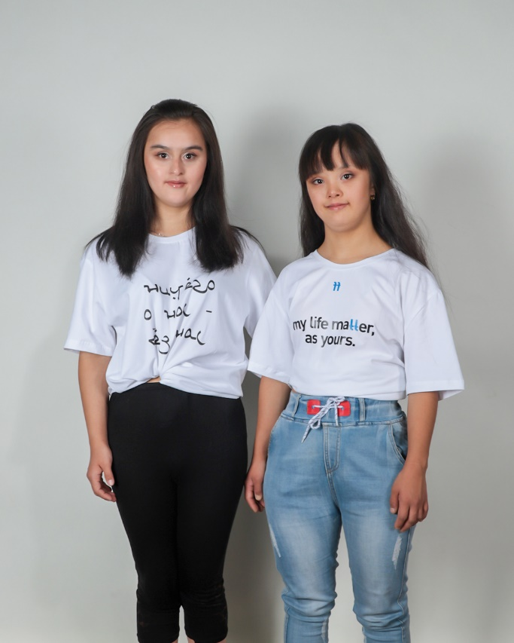
НА САМОМ ДЕЛЕ
Современное представление: особенности психического развития и инвалидность – не заболевание.
С большей их частью человек рождается и остается в течение всей жизни. Наличие инвалидности не должно стать препятствием для трудоустройства и самореализации

Slide 7
МИФ или ФАКТ ?
Человеку с аутизмом или нарушениями интеллектуального развития не нужна работа – такие люди остаются детьми на протяжении всей жизни

Slide 8
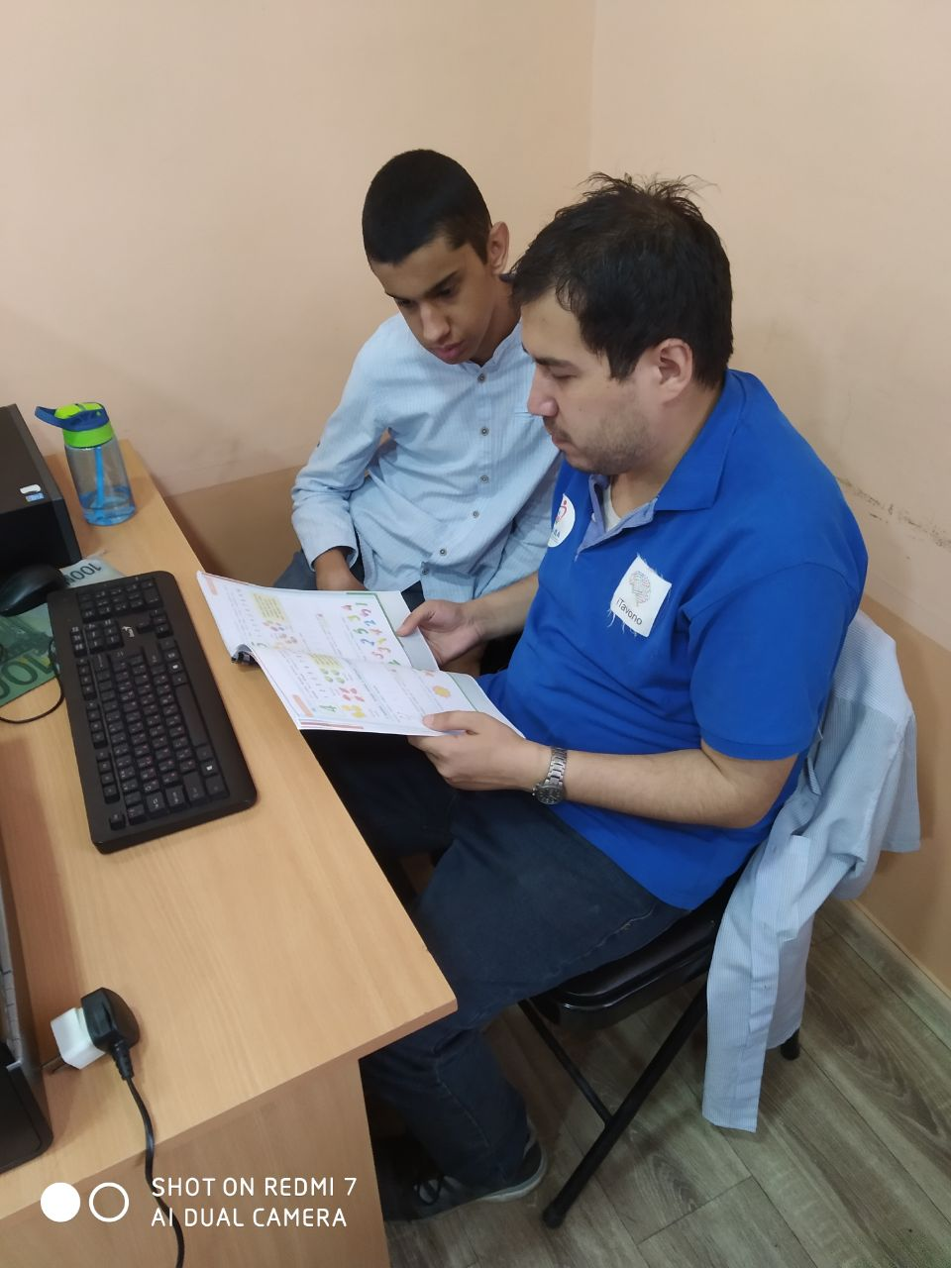
НА САМОМ ДЕЛЕ
Потребности всех людей, вне зависимости от степени выраженности их нарушений, меняются с возрастом, растут и развиваются, поэтому инфантилизация взрослых с инвалидностью является одной из форм дискриминации.

Slide 9
МИФ или ФАКТ ?
Повлиять на успешность в трудоустройстве взрослого человека с нарушениями нейроразвития или генетическими нарушениями невозможно

Slide 10
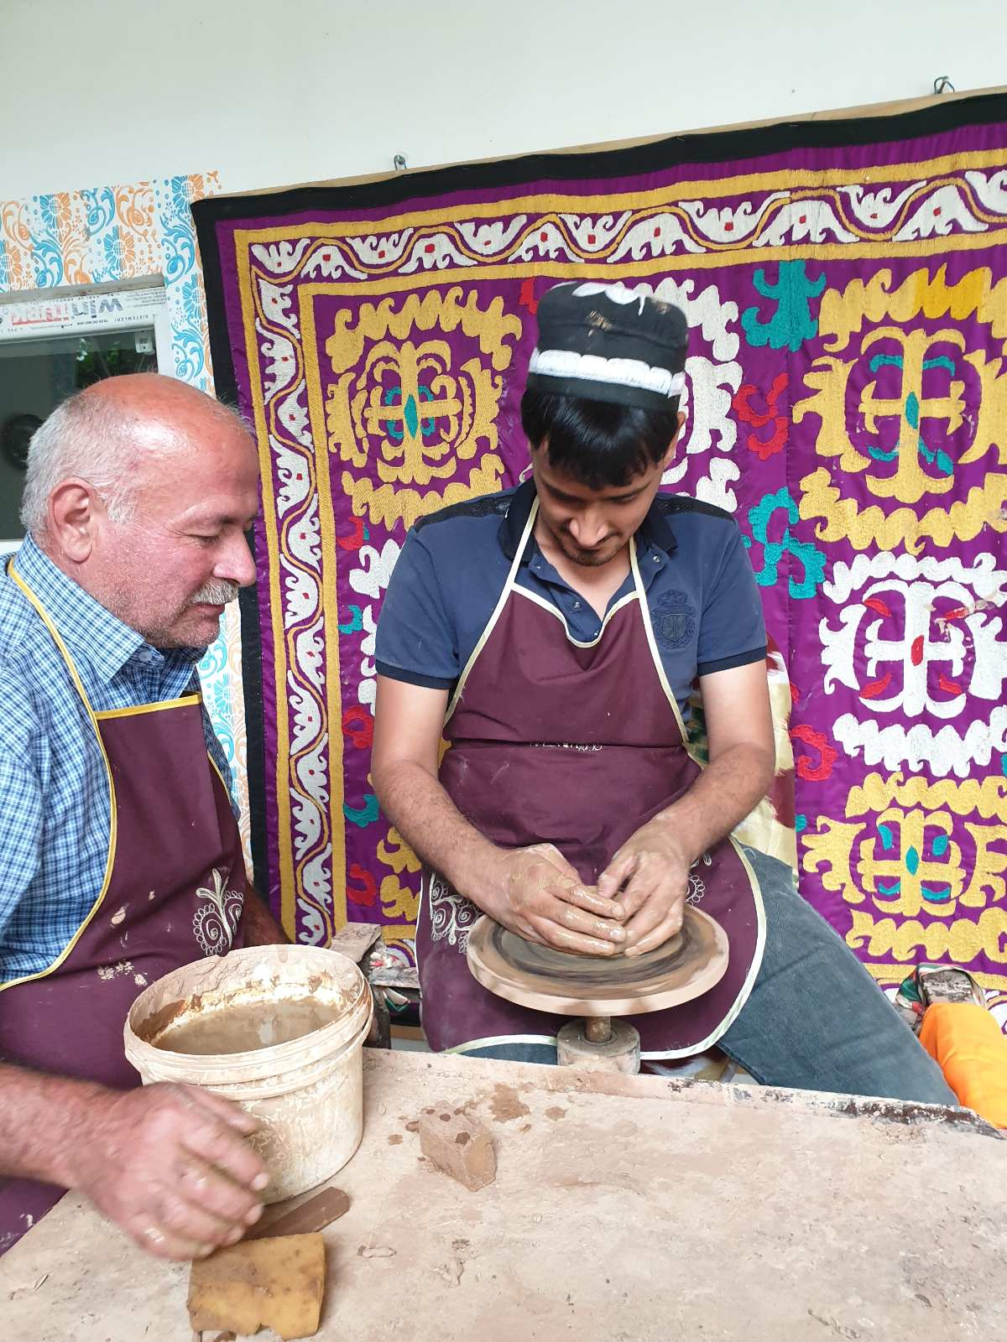
НА САМОМ ДЕЛЕ
Существует ряд предикторов успешного трудоустройства, среди которых освоение навыков самостоятельности, раскрытие способностей и обучение в инклюзивной среде.

Slide 11
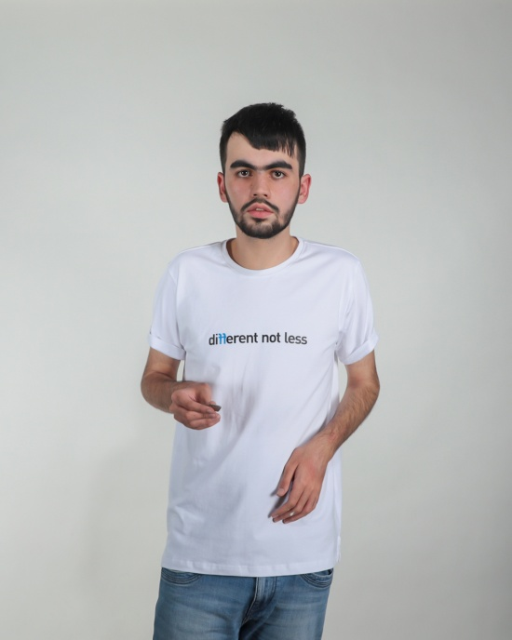
ОО «ИРОДА» Кто мы ?

Slide 12
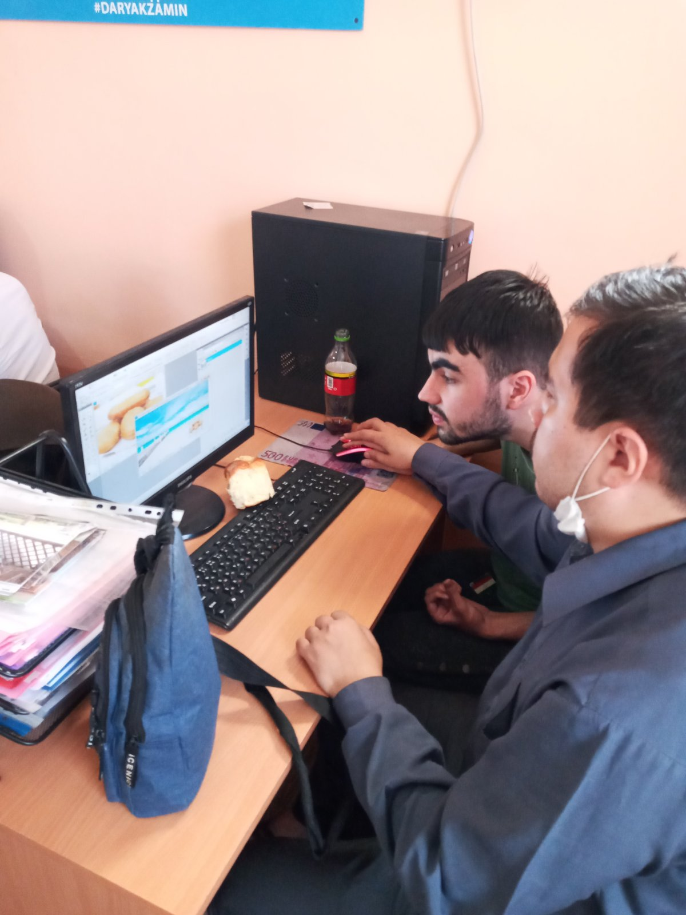
точная статистика по числу людей с ментальной инвалидностью в Таджикистане в открытых источниках отсутствует. Это связано с недостаточным выявлением стигматизацией и ограниченным доступом к услугам. ТОЛЬКО РАС в РТ - из расчетА ВОЗ 1:100 должно быть 38 000 человек
Ментальная инвалидность в Таджикистане: ключевые статистические данные ?
45 000 ?

Slide 13
Значимость трудоустройства для социальной инклюзии
Инклюзия на рынке труда: ключ к социальной справедливости.
ПРАВО ЧЕЛОВЕКА
СНИЖЕНИЕ ИЗОЛЯЦИИ и СЕГРЕГАЦИИ
Значимость трудоустройства для социальной интеграции.

Slide 14
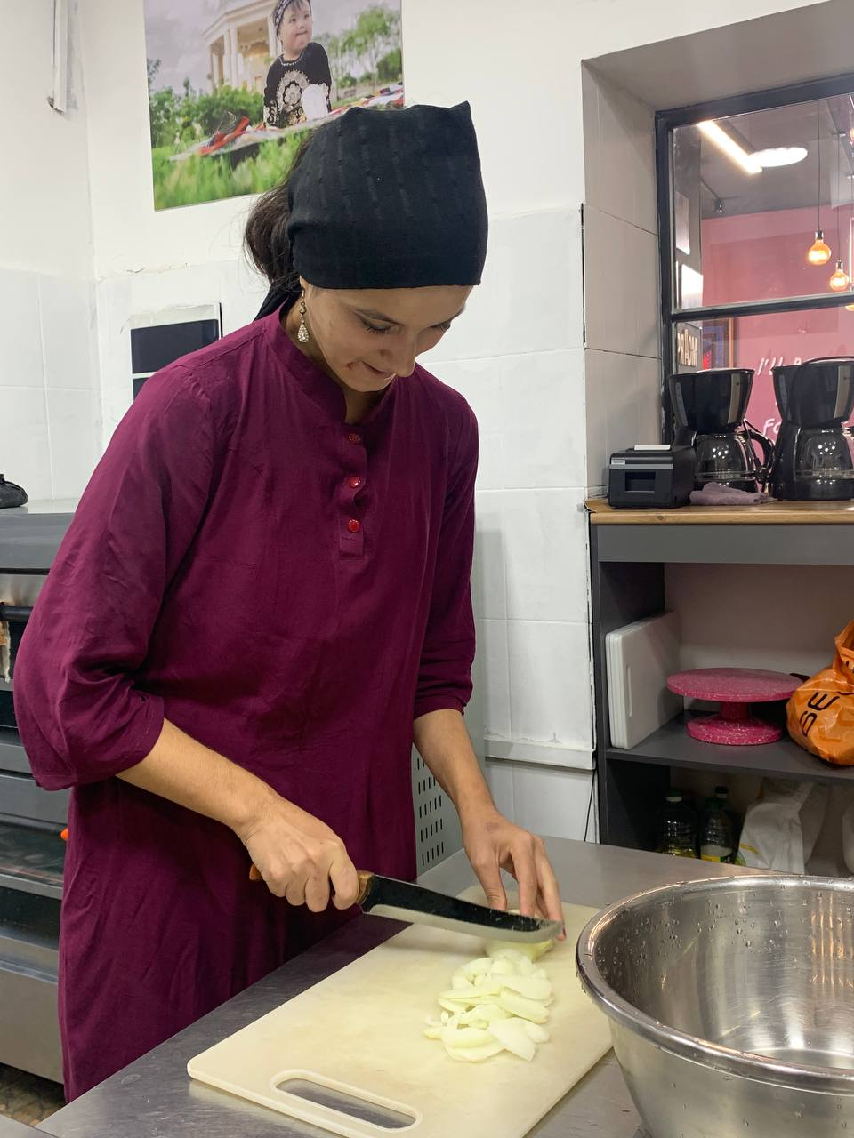
Социальные стереотипы: Недостаток знаний о ментальных особенностях. Предвзятость работодателей. Юридические ограничения: Отсутствие системной поддержки трудоустройства. Недостаточная защита трудовых прав. Инфраструктурные барьеры: Неадаптированные рабочие места. Ограниченный доступ к обучению. ОТСУТСТВИЕ ДЖОБ КОУЧЕЙ
Основные барьеры

Slide 15
Медицинская модель инвалидности
Вы больны, вам нужно лечиться, а не работать
Вы опасны для общества
Вы не трудоспособны
ОБЩЕСТВО

Slide 16
СЛАБЫЙ ГОЛОС СЕМЕЙ Недостаточная информированность родителей о возможностях. Психологические сложности: страх за будущее ребенка.

Slide 17
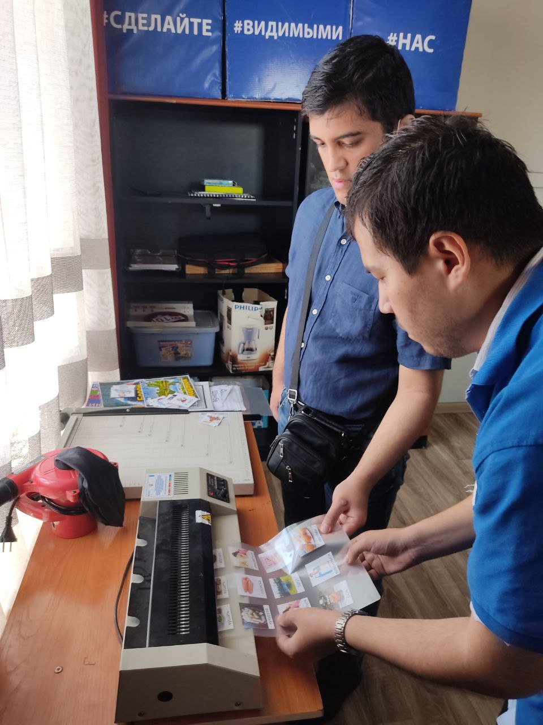
С какими трудностями столкнулись мы
Низкая мотивация молодежи к занятости, особенно выпускников интернатов
Низкий уровень вовлечения родителей
Низкие желания и мотивация работодателей
Нехватка инклюзивной корпоративной культуры в компаниях
Низкие ожидания от общества и превалирование благотворительной и медициснкой моделей инвалидности

Slide 18
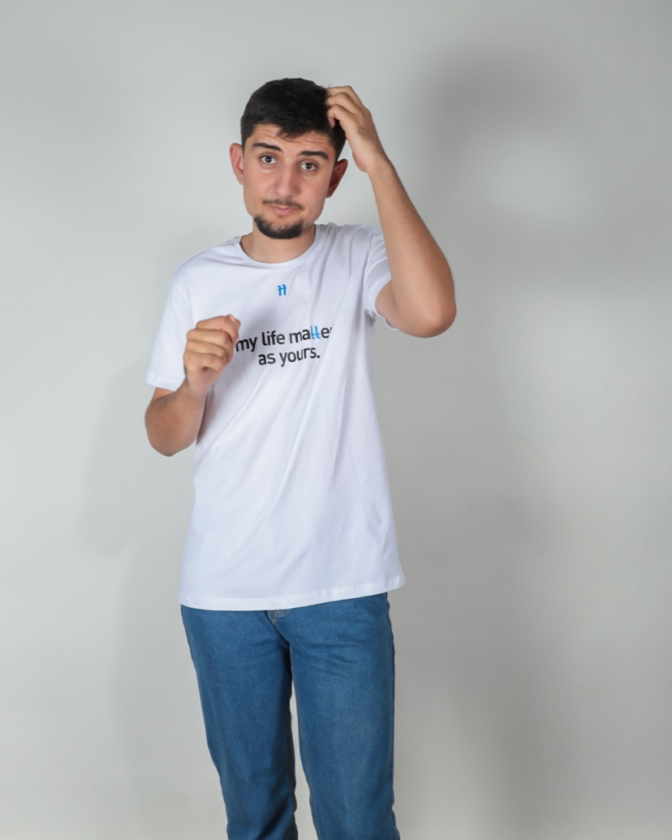
С какими трудностями столкнулись мы
Статус трудоспособности и разрешение на работу от ГМСУСИ
Ограничение часов рабочего времени
Отсутствие индивидуального плана поддержки функционирования и адаптации среди
Пренебрежение и стигма со стороны общества по отношению к работающим ЛСМИ и их семьям

Slide 19
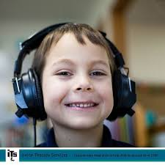
Трудности ЗАНЯТОСТИ ЛЮДЕЙ с РАС
Сенсорная чувствительнсоть
Отсутвие адаптации сенсорной среды

Slide 20
ПУТИ и ВЫХОДЫ Кому нужна поддержка?
Особенности восприятия и запоминания информации
Сложности с планированием рабочего процесса
Трудности или особенности в общении
Некоторые нуждаются в физической поддержке или адаптации пространства
Не имет опыта и доступа к социализации
Нуждающиеся в поддержке управлением проблемным поведением
Имеют трудности с генерадизацией навыков
Имеют трудности в исполнительном функционировании
Имеют разные уровни сенсорной чувствительности или сенсорными нарушениями
ОТХОДИМ ОТ ДИАГНОЗОВ

Slide 21
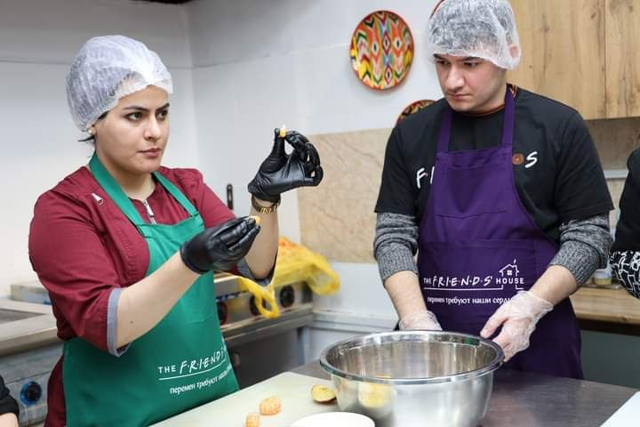
ПОНИМАНИЕ ПОЛЬЗЫ ЗАНЯТОСТИ для ЛСМИ и РАС на всех уровнях
Занятость и наличе ЗНАЧИМОЙ ДЕЯТЕЛЬНОСТИ
Общение и социальное взаимодействие друг с другом
Расширение социальных связей
Приобретение новых навыков
Улучшение эмоционального регулирования
Родители спокойны , что их ребята пристроены

Slide 22
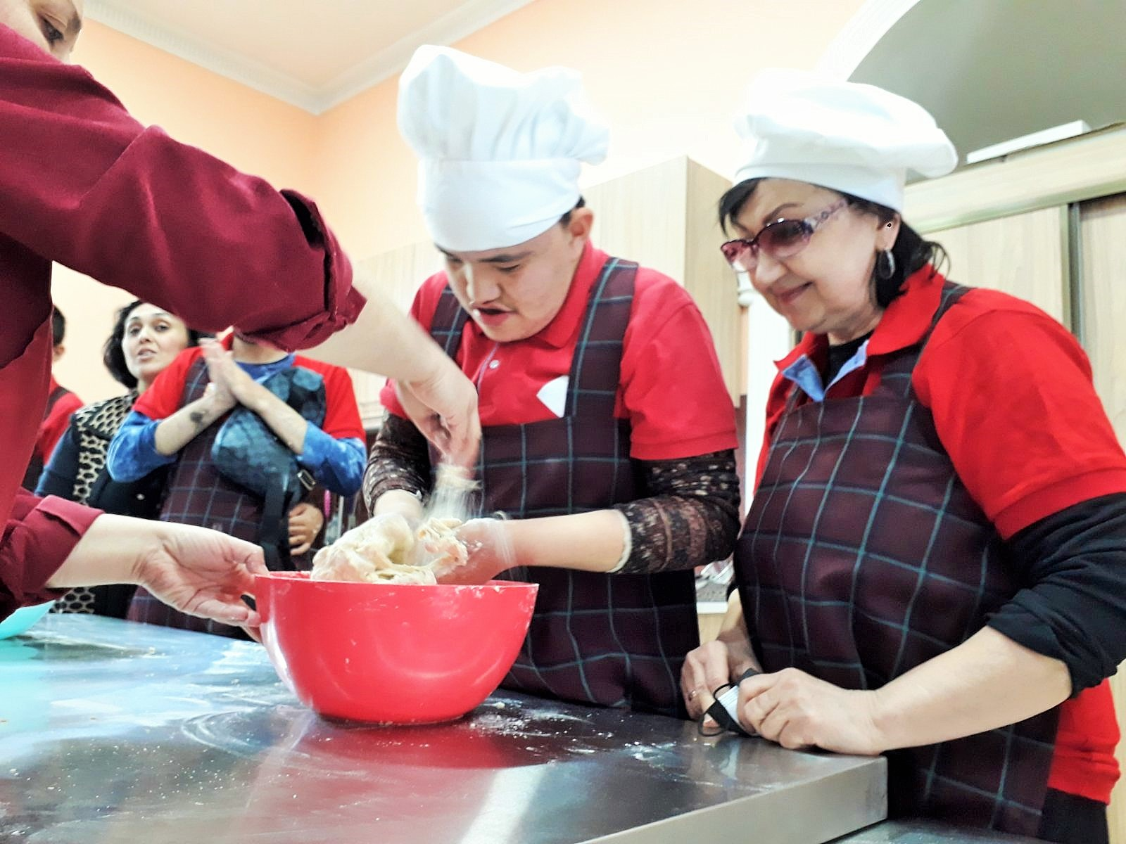
Внедрять стратегии поддержки для ЛСМИ на местах
1Адаптация среды и пространства
Модификации задач
Индивидуальное сопровождение
Временное
Постоянное
Постоянство в поддержке разного уровня
Регулярность в практике
Предсказуемость в среде
Поощрение ( похвала) за процесс
Поддержка в достижении результата
Добрая социальная атмосфера

Slide 23
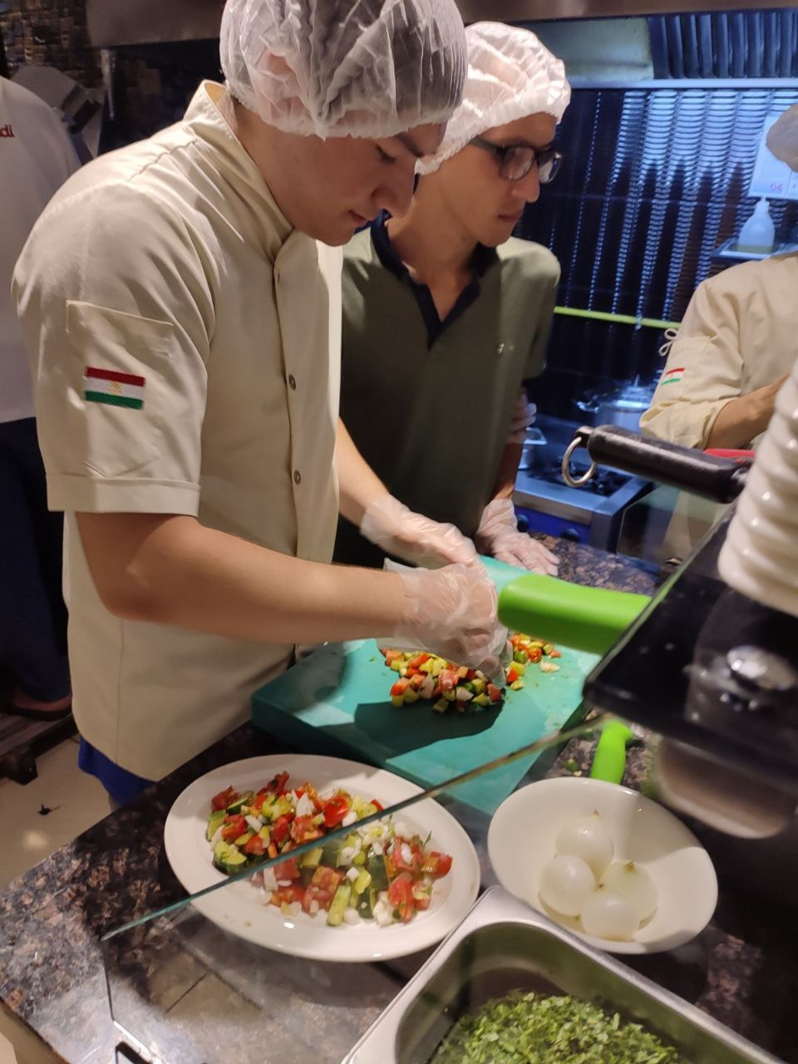
ИНДИВИДУАЛИЗАЦИЯ ПОДДЕРЖКИ
Оценка навыка, интереса, качества функционирвания
Поиск подходящей деятельности
Оценка потребности в создании специальных или вспомогательных условий на рабочем месте
Поддержка в исполнении функциональных обязанностей
Содействивие эффективному социальному взаимодействию с коллегами \клиентами

Slide 24
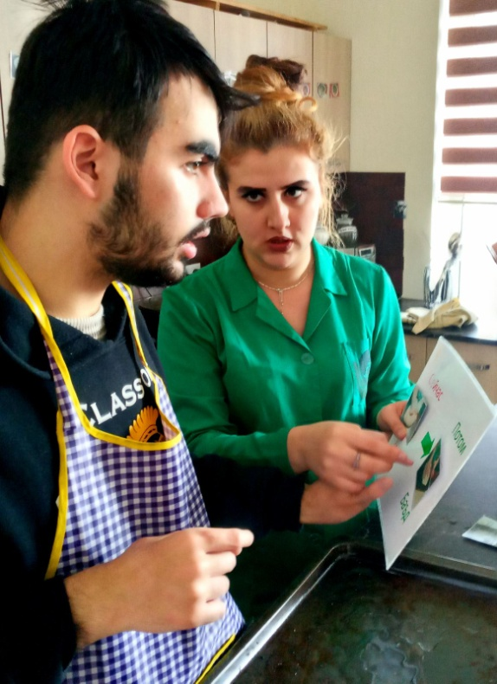
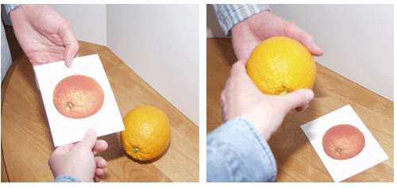
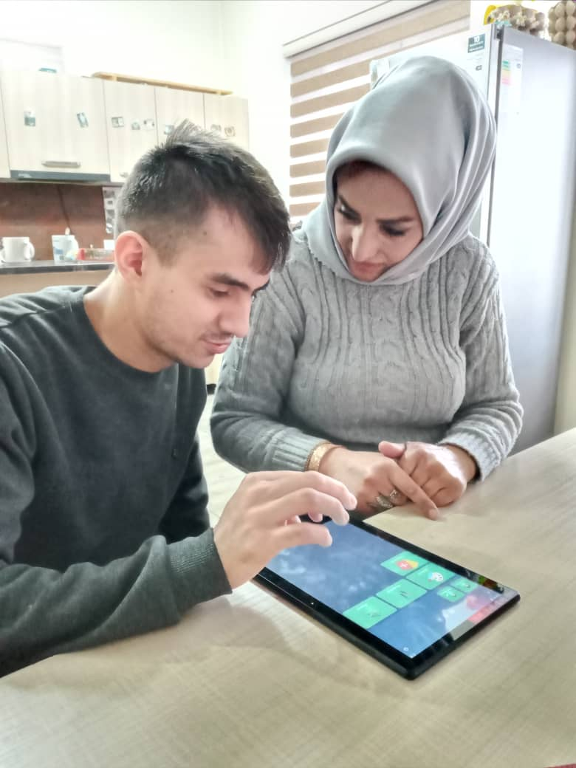
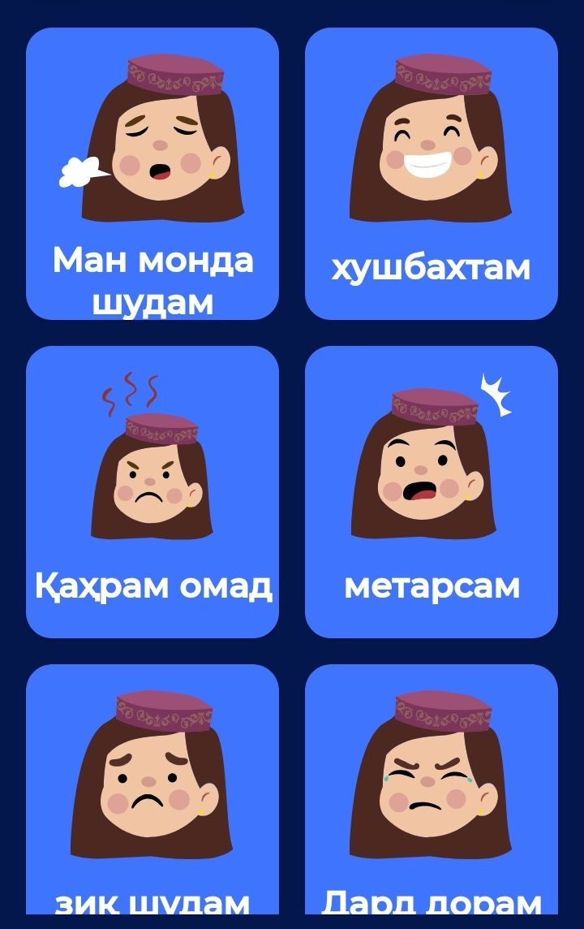
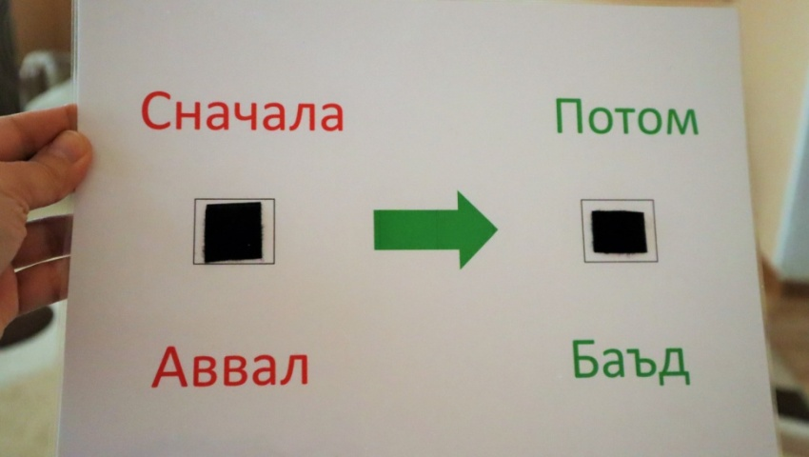
Доступность на месте стажировки или рабочем месте
Коммуникационная доступность

Slide 25
ИСПОЛЬЗОВАТЬ ДОКАЗАТЕЛЬНЫЕ ПРАКТИКИ Personal AcTIVE SUPPORT
Каждый момент – ОБУЧАЮЩИЙ
Давать перерывы
Мало, но ЧАСТО повторять навык
Градуированный объем помощи
( не больше не меньше)
Максимальный выбор и контроль

Slide 26
СОБЛЮДАТЬ ПРИНЦИПЫ ПЛАНИРОВАНИЯ и ПОСТОЯНСТВА
Планирование и
Постоянство
Помогает
Предотвратить
Поведенческие проблемы

Slide 27
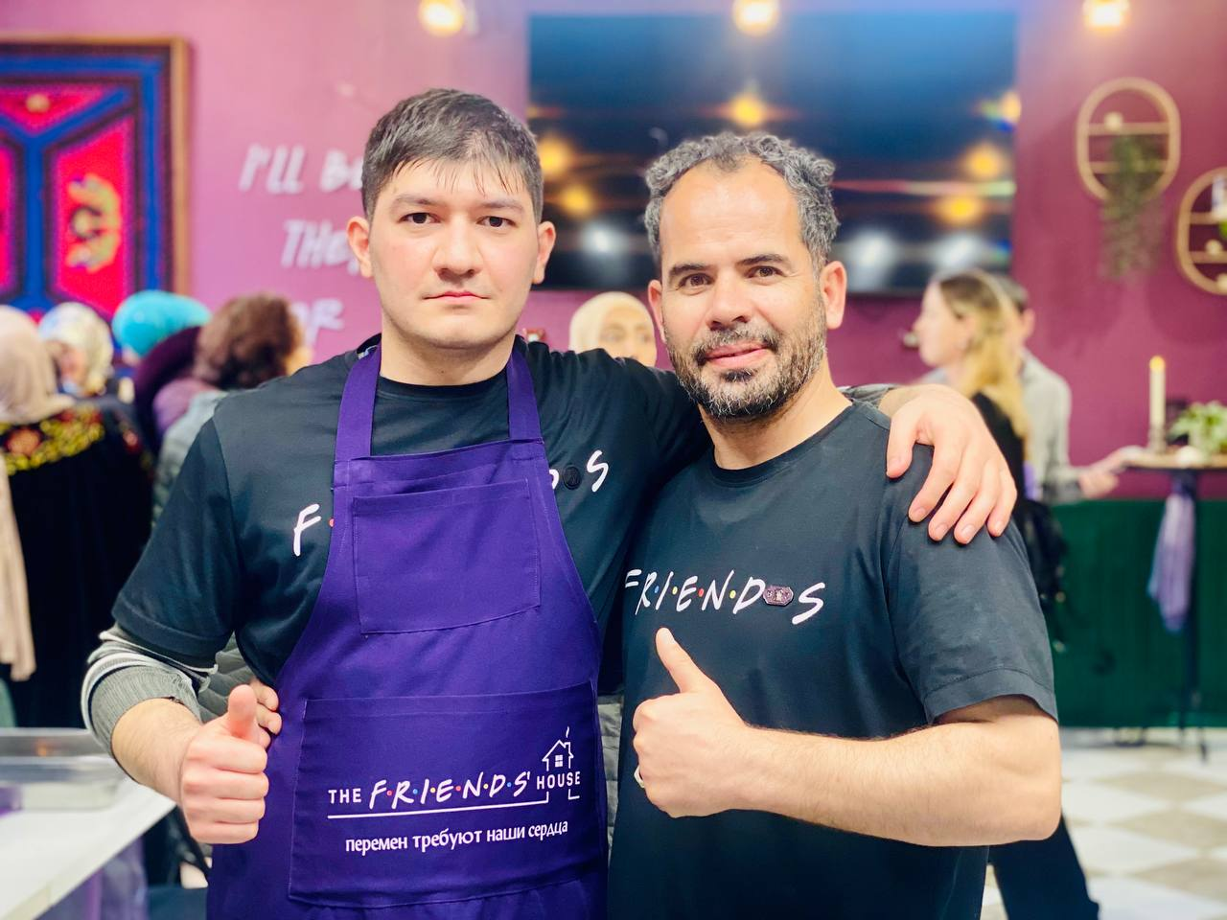
Использовать PINS – ПИНС подход В поиске и планировании места и способа занятости
P- Предпочтения
I- Интерес
N- Нужды
S- Сильные стороны

Slide 28
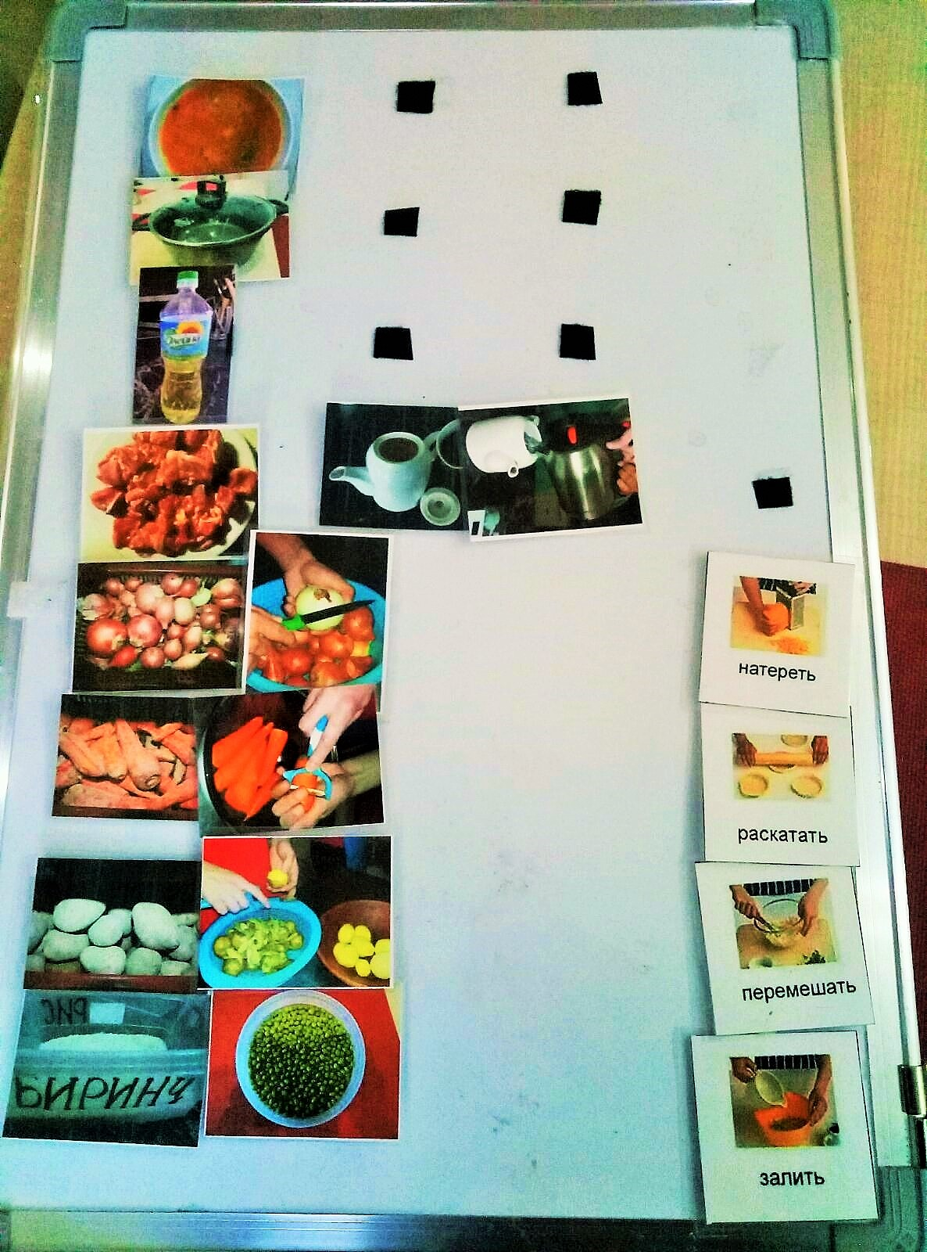
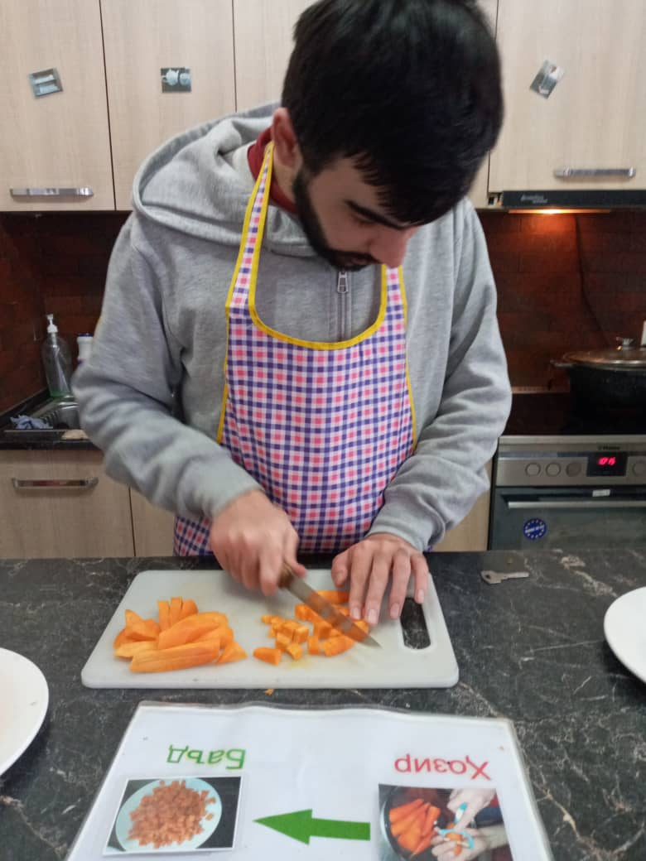
СОЗДАВАТЬ Доступность на месте стажировки или рабочем месте
Коммуникационная доступность

Slide 29
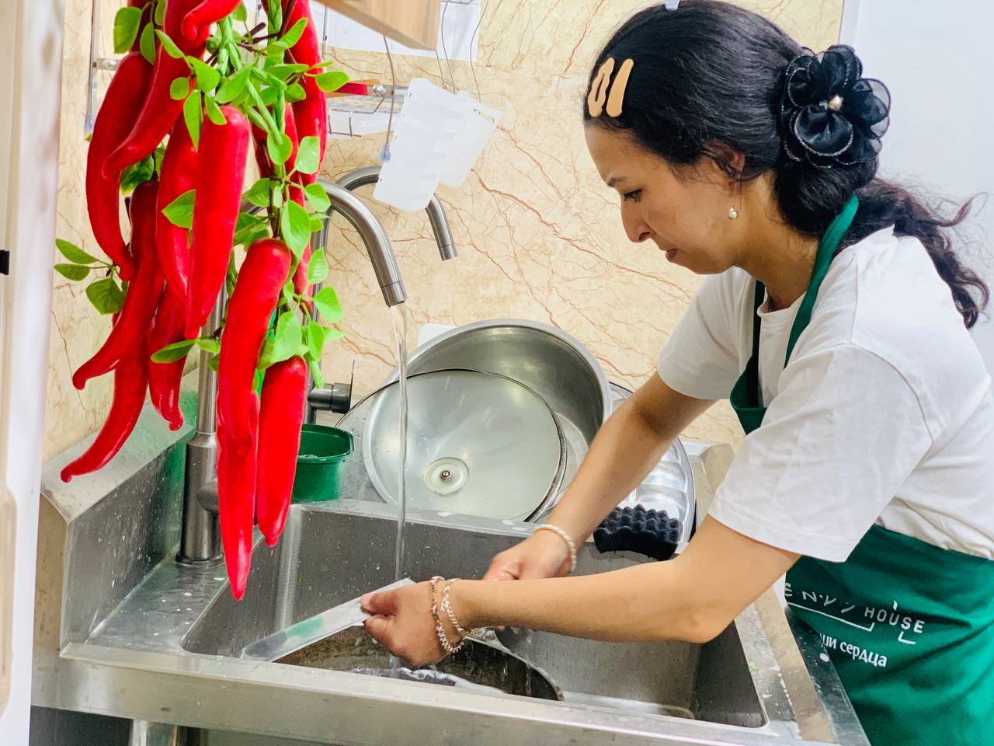
ВАЖНО СОБЛЮДАТЬ
Четкий распорядок рабочего гарфика
Гибкие рабочие дни / часы для максимальной производительности
Обучение социальным и корпоративным правилам

Slide 30
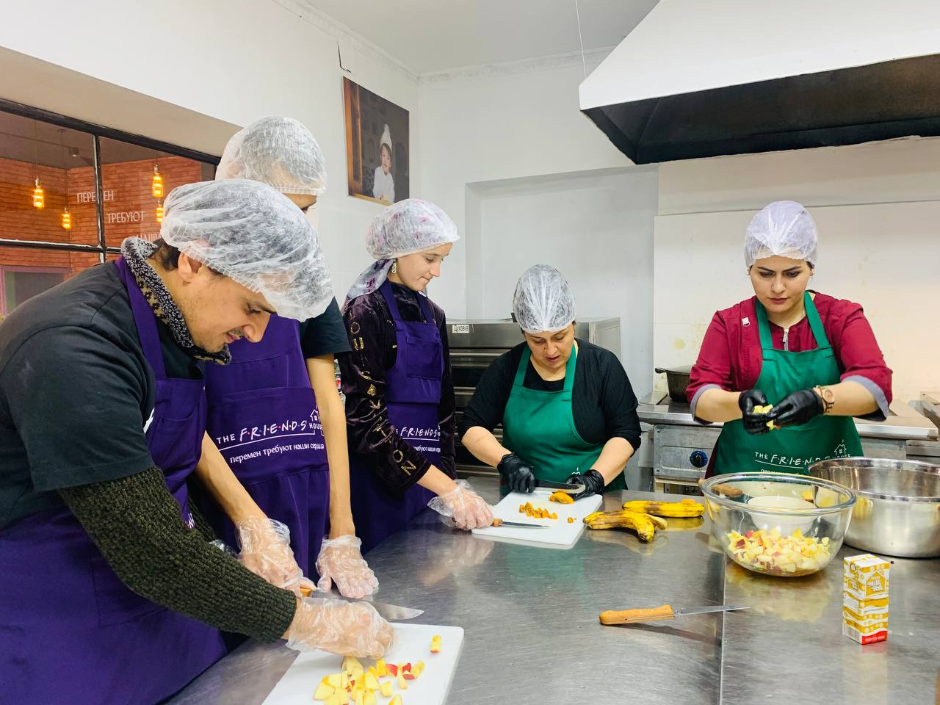
ИСПОЛЬЗОВАТЬ ПОДСКАЗКи и ПОДКРЕПЛЕНИЯ

Slide 31
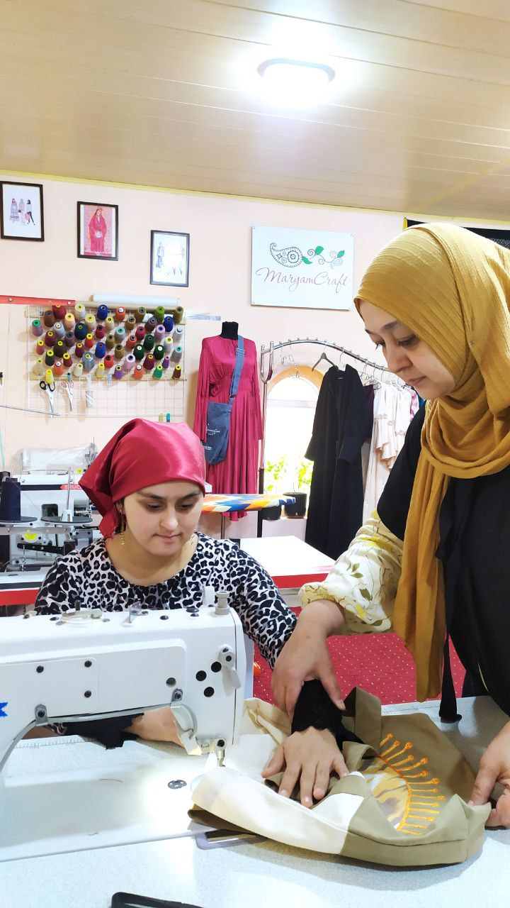
РЕКОМЕНДАЦИИ
Обучение профессиональным навыкам ЛСМИ с подросткового возраста
Создание адаптивных рабочих мест
Постоянная супервизия и поддержка на рабочем месте.
Разработка индивидуальных программ трудоустройства.

Slide 32
ВНЕДРЯТЬ ПОДДЕРЖИВАЕМОЕ ( сопровождаемоЕ ) ТРУДОУСТРОЙСТВО
Джоб коуч или ОГО
Это форма поддержки занятости людей с нейроразнообразием и комплексными нарушениями развития от сопровождения к месту работы и обратно и обучению на рабочем месте, поддержке в период адаптации или исполнении функциональных обязанностей постоянно или временно , в зависимости от потребностей.
Работодатель
ЧСМИ

Slide 33
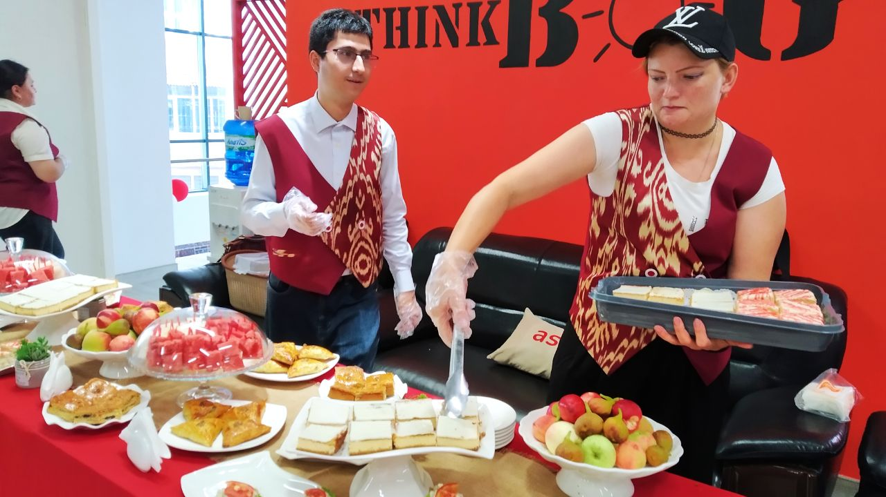
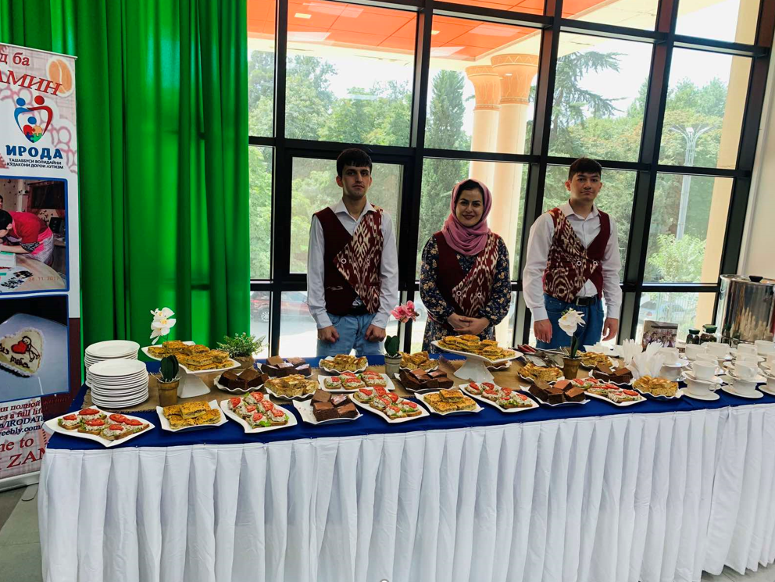
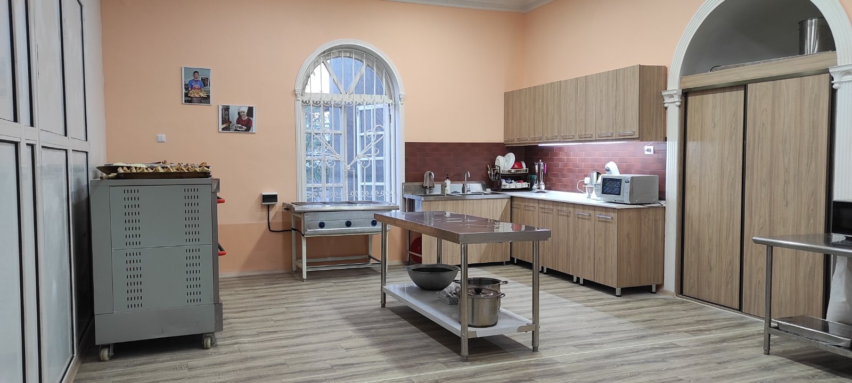
Кейетринги социальной кухни DARYAKZAMIN

Slide 34
ЕСЛИ ВЫ ДУМАЕТЕ ЧТО ЭТО НЕВОЗМОЖНО ?
Стив закончил колледж, имеет хорошую память и письменную речь, любит читать и писать тексты .
Стив имеет трудности в общении с людьми и ему тяжело в шумной среде, Стив чувствителен к свету и прикосновениям людей.
Где работать ?
Что делать?
Шаги ?

Slide 35
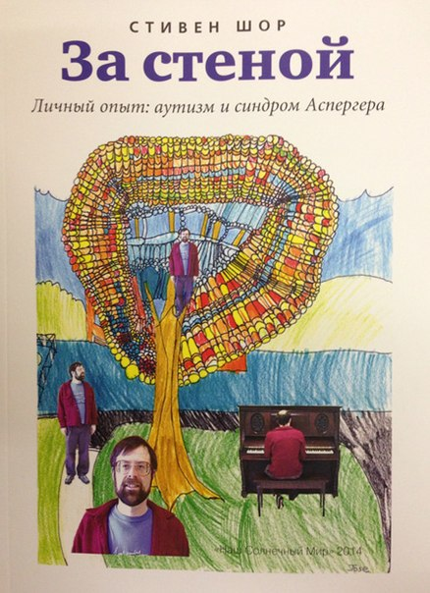
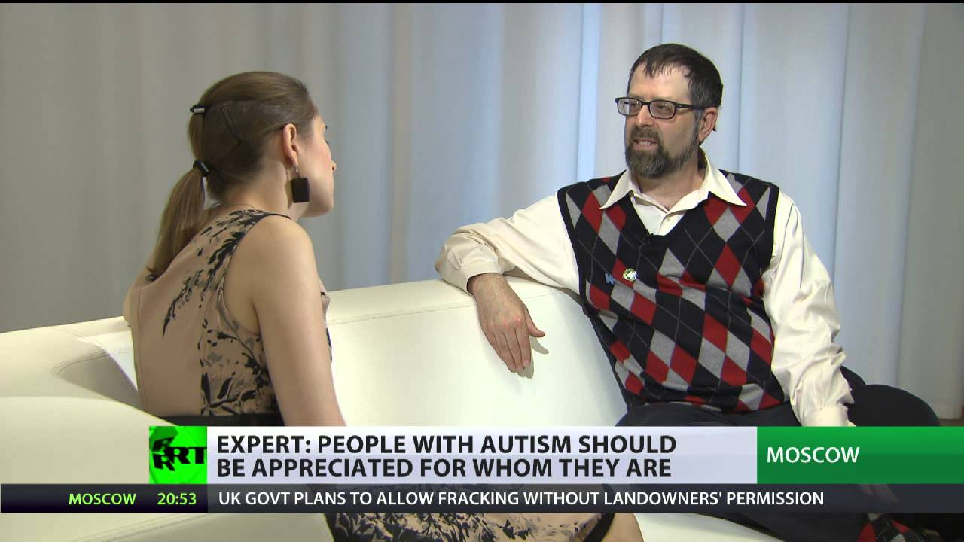
Профессор с АУТИЗМОМ , писатель Стивен ШОР, США

Slide 36
ЕСЛИ ВЫ ДУМАЕТЕ, что это НЕВОЗМОЖНО
Пабло любит общение, имеет талант в музыке и рисовании, любит готовить и выступать на сцене.
Пабло трудно запоминать много информации и делать большие физические усилия и он не любит толпу.
Где работать ?
Что делать?
Шаги ?

Slide 37
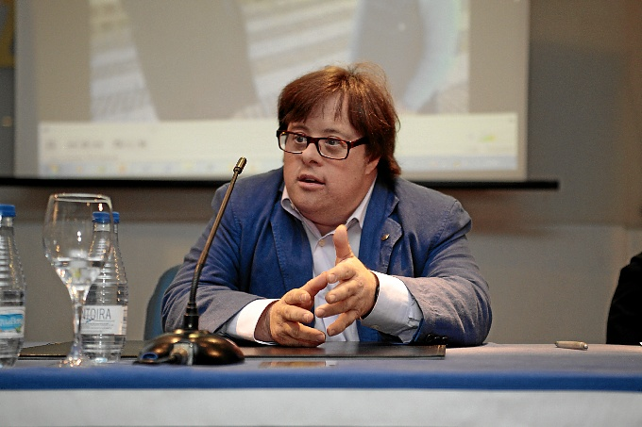
Профессор , актер Пабло Пинеда, ИСПАНИЯ

Slide 38
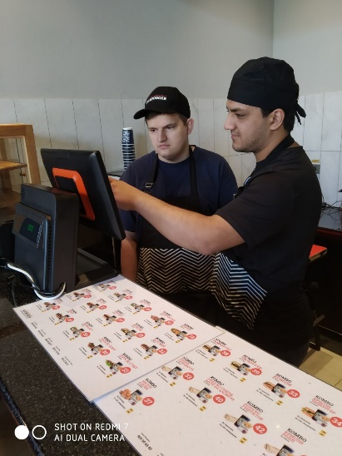
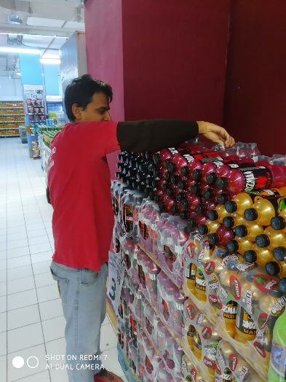
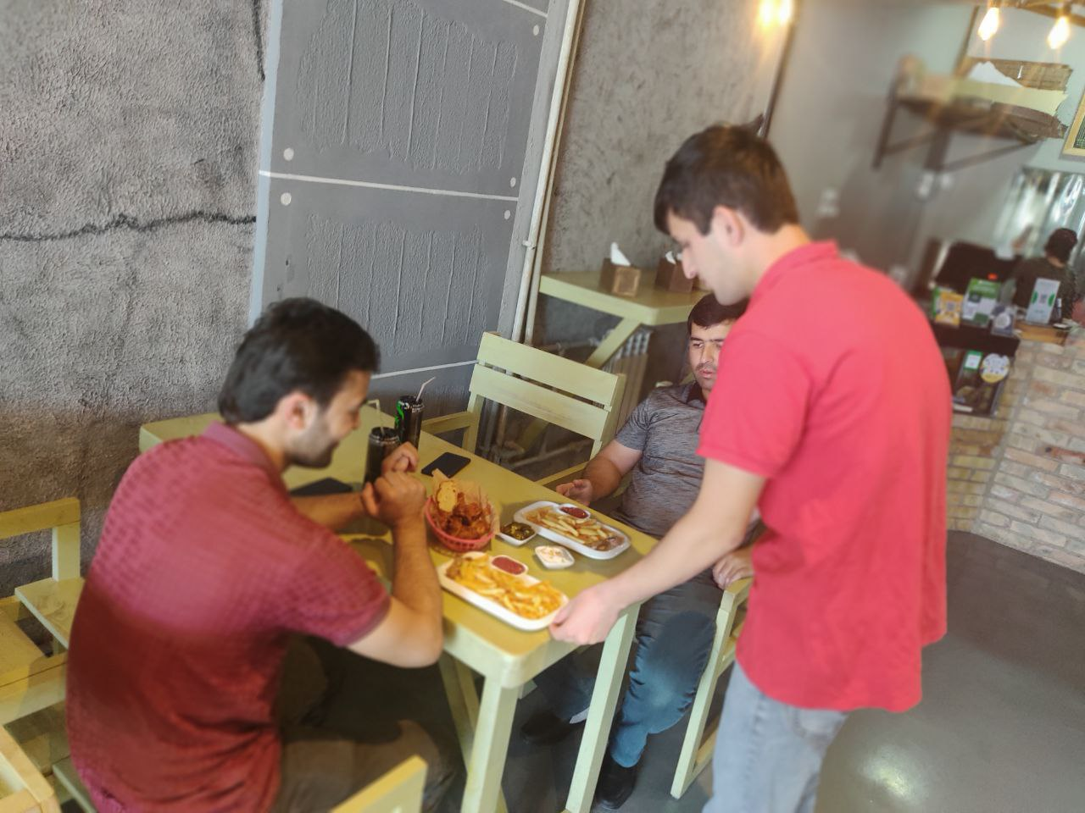
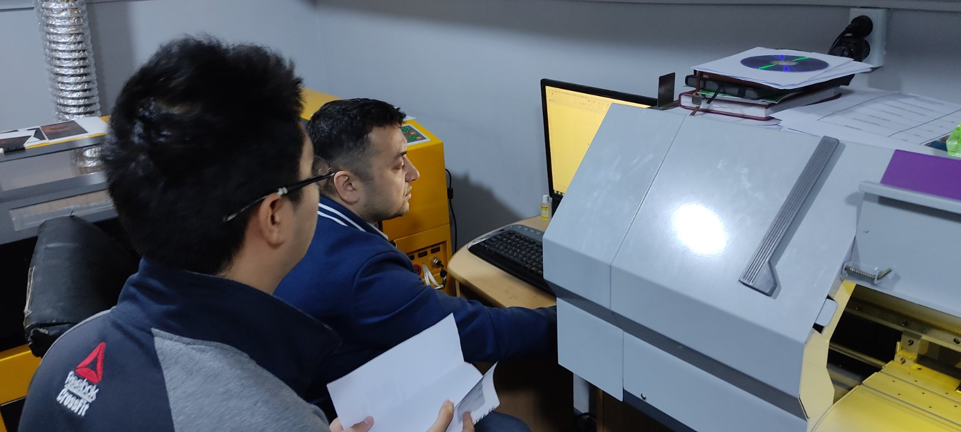
ВНЕДРЯТЬ СТАЖИРОВКИ для ЛСМИ

Slide 39
Го
ГОВОРИТЬ И ПОКАЗЫВАТЬ В СМИ И СММ

Slide 40
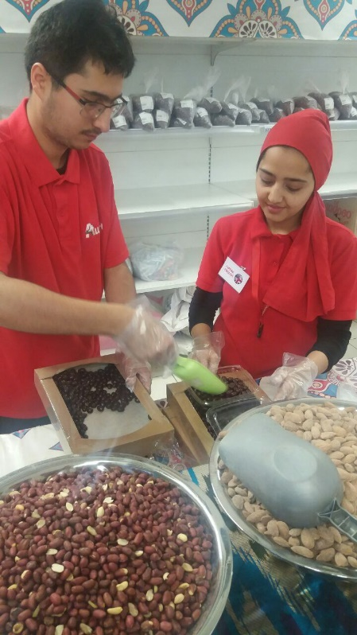
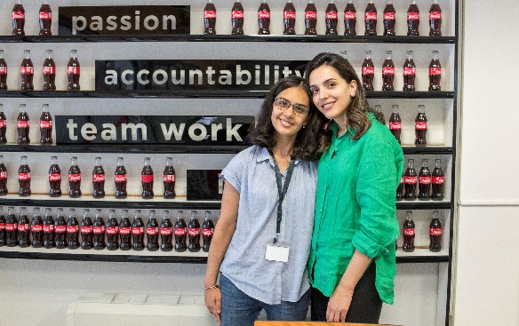
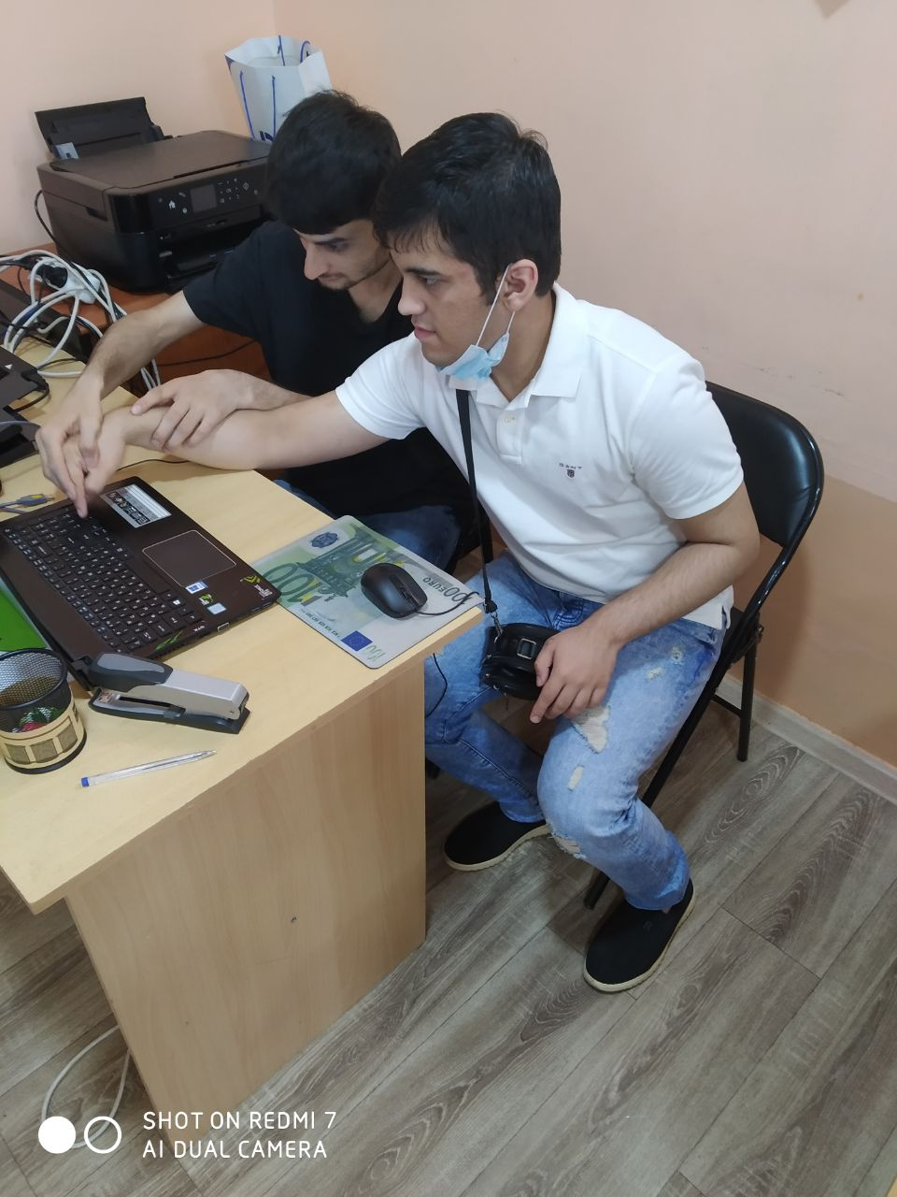
НАЧИНАТЬ ИНКЛЮЗИВНОЕ ТРУДОУСТРОЙСТВО ЗДЕСЬ и СЕЙЧАС

Slide 41
сотрудничество!!!!!!!!!!!!!!!!! Работа с местными и международными организациями Участие в образовательных и трудовых инициативах. Совместные проекты с бизнесом для создания инклюзивных рабочих мест.

Slide 42
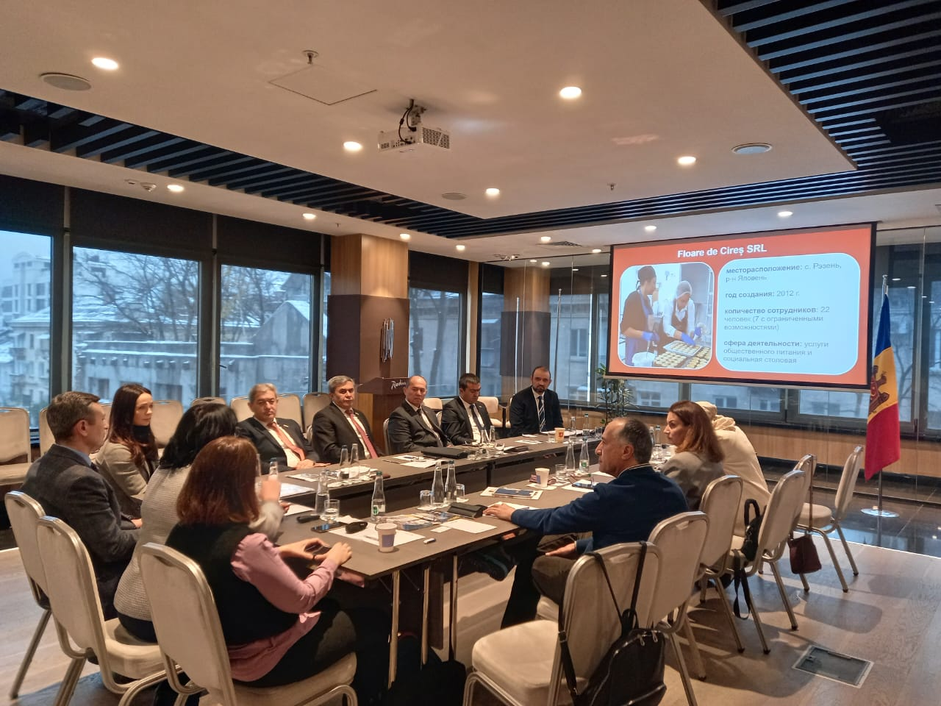
Практические шаги в трудоустройстве НА ГОСУДАРСТВЕННОМ УРОВНЕ
Усиление законодательной базы.
Программы государственного стимулирования работодателей.
Расширение инфраструктуры инклюзии.
Масштабирование существующего успешного опыта .
Необходимость объединения усилий государства, НПО, бизнеса и общества.
Трудоустройство людей с ментальной инвалидностью как показатель зрелости общества.

Slide 43
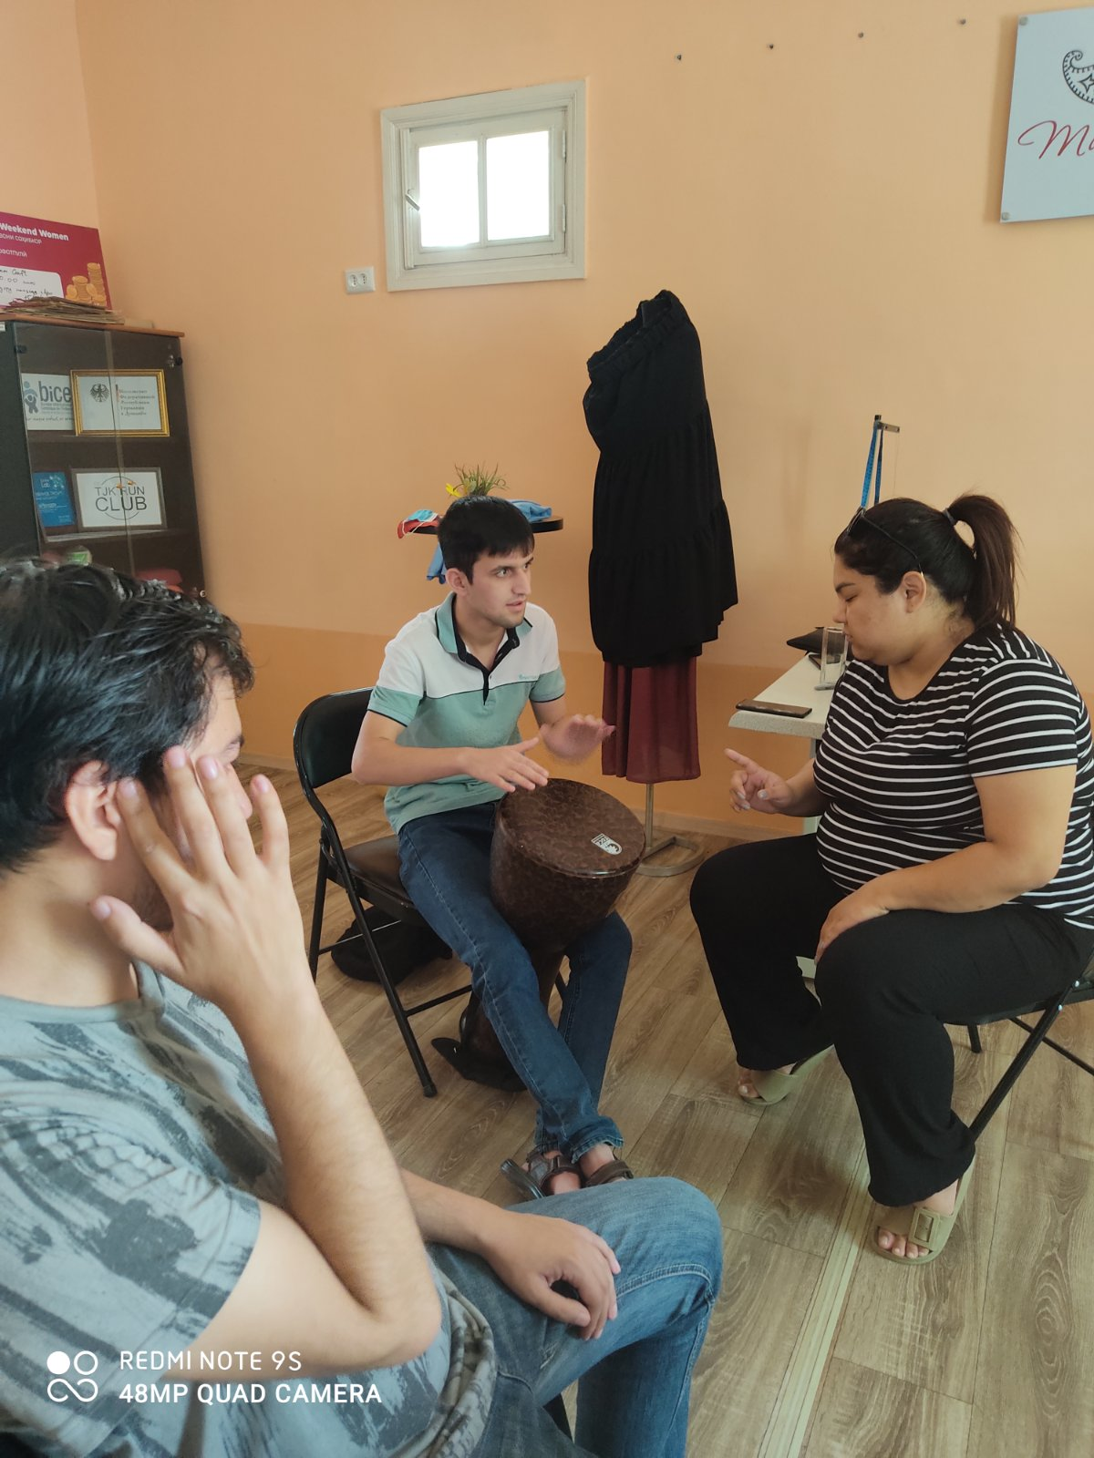
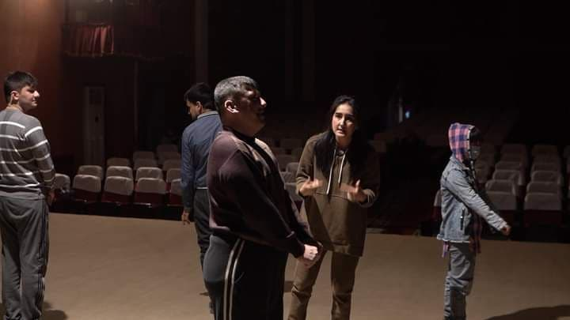
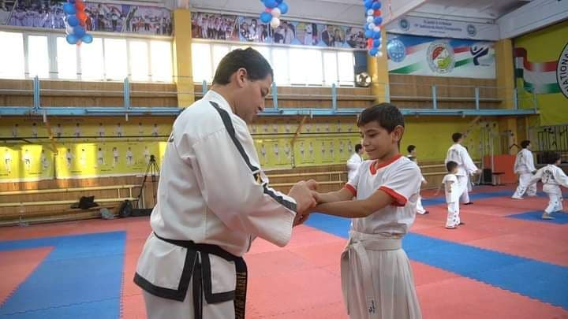
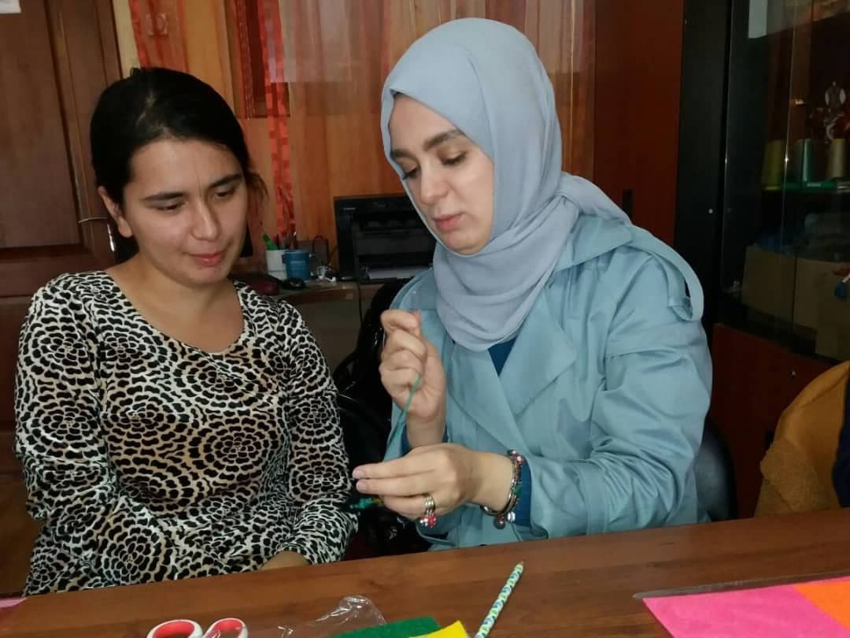
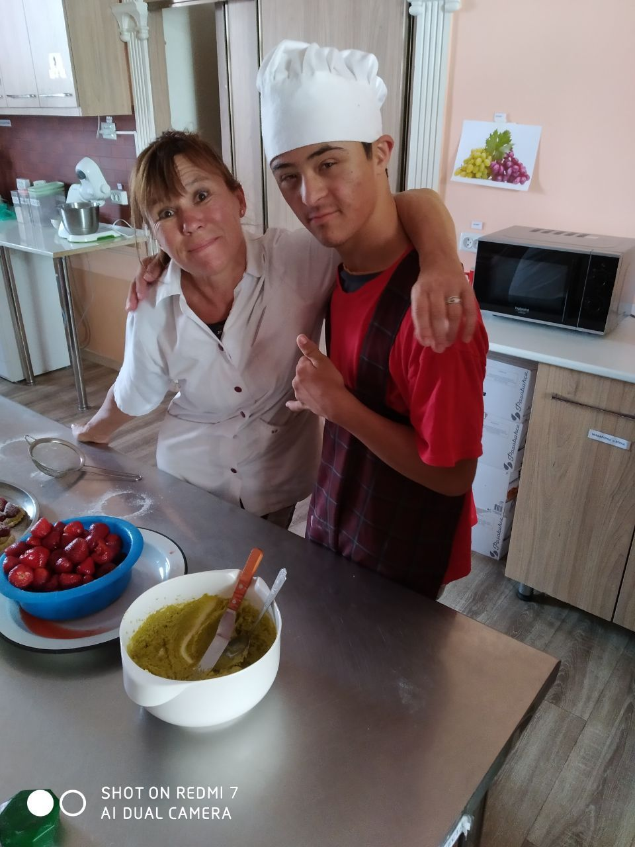
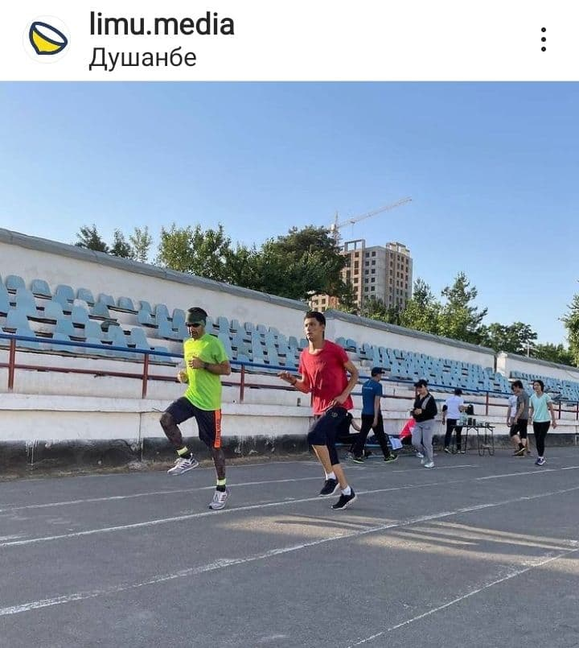
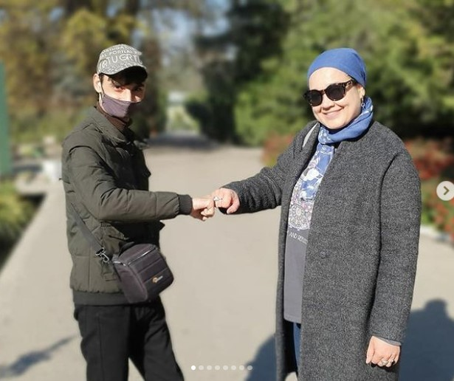
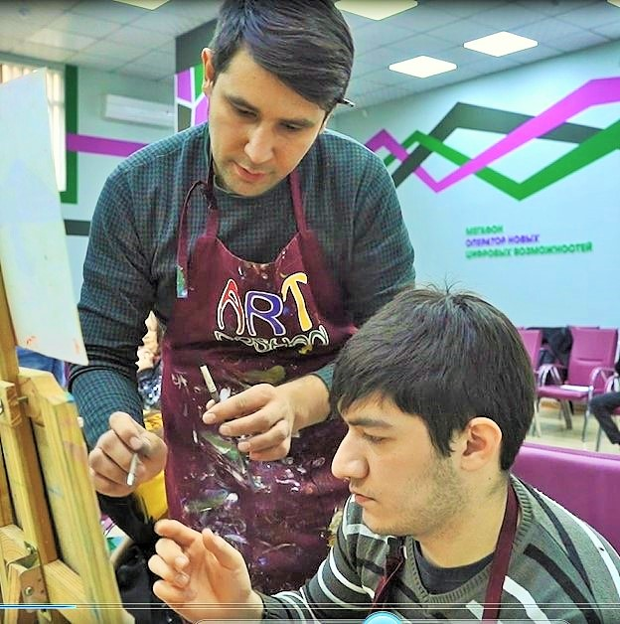
ВНЕДРЯТЬ КОРПОРАТИВНУЮ КУЛЬТУПУ НАСТАВНИЧЕСТВА

Slide 44
«Наш прогресс проверяется не увеличением изобилия у тех, кто уже имеет много, а тем, способны ли мы достаточно обеспечить тех, кто имеет слишком малО»……

